Slide 1

從學習痛點出發
建立單字學習網站。
WORDS KING
專案作品報告
詹秉睿
清水高中 · 高三
Notes:
[Sources]
- 本專案識別與申請人資料。

Slide 2
ORIGIN
我不想再逐字詢問 AI
以前，我會把每個單字逐一問 AI：
它的拉丁字根是什麼？詞源如何演變？
distribute
dis-
+
tribuere
這種方法能讓我理解單字，卻無法規模化；
我也觀察到，同學多半仍靠重複背誦來記憶單字。
於是我把個人的查詢流程，
改造成可以整理、練習與追蹤的系統。
apart／分開
assign／分配
拉丁字跟的背誦與搭配，使的記憶量減少與英語單字邏輯化。
02
Notes:
[Sources]
- Merriam-Webster — https://www.merriam-webster.com/dictionary/distribute
- Oxford Advanced Learner's Dictionary — https://www.oxfordlearnersdictionaries.com/definition/english/distribute
- 本專案開發動機。

Slide 3
EVOLUTION
四個月內，把想法架構做成公開服務
04/24
04/25
04/29
05/25
08/15
開始開發
beta版本釋出
基本單字功能與練習
OCR掃描資料
AI擬合分析資料匯入
公測版本發布
持續維運
完成專案骨架
開始累積練習紀錄
建立內容處理管線
同學可透過公網鏈結使用
持續補充內容與功能
03
Notes:
[Sources]
- 本專案開發紀錄。

Slide 4
ENGINEERING
我把重複化的查詢學習做成了高效且方便的網頁
01
02
03
使用者體驗
服務與資料
內容與維運
單字庫
多模式練習
趨勢與排行榜
Express API／JWT 權限
SQLite 三庫分工
學習同步、通知
OCR／Gemini 匯入
管理後台與人工審核
發音快取與 fallback
04
Notes:
[Sources]
- 本專案原始碼：server.js、src/routes、src/db、src/middleware、src/utils、public。

Slide 5
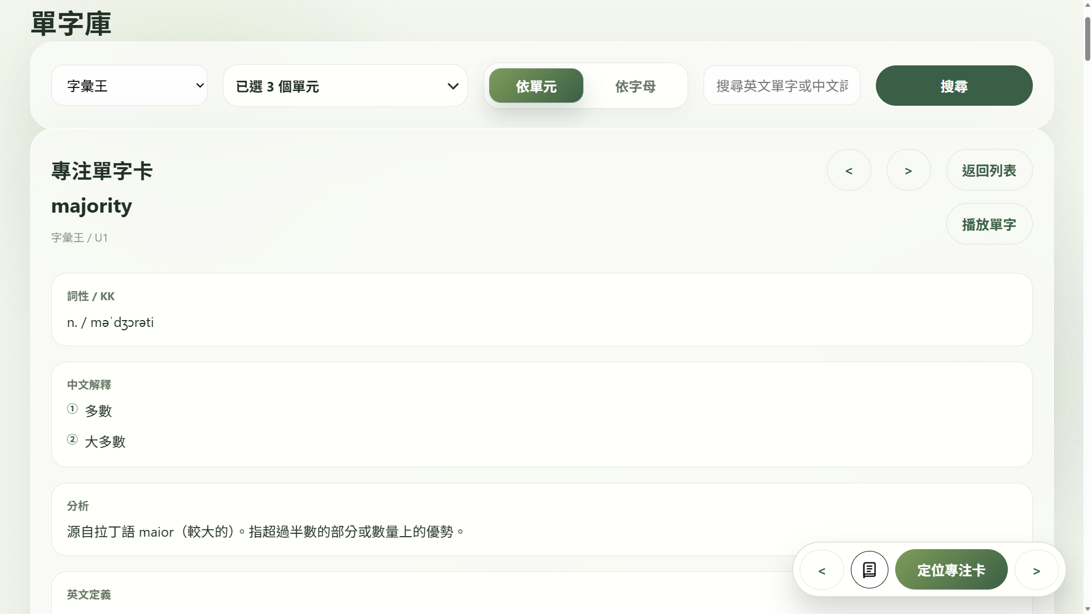
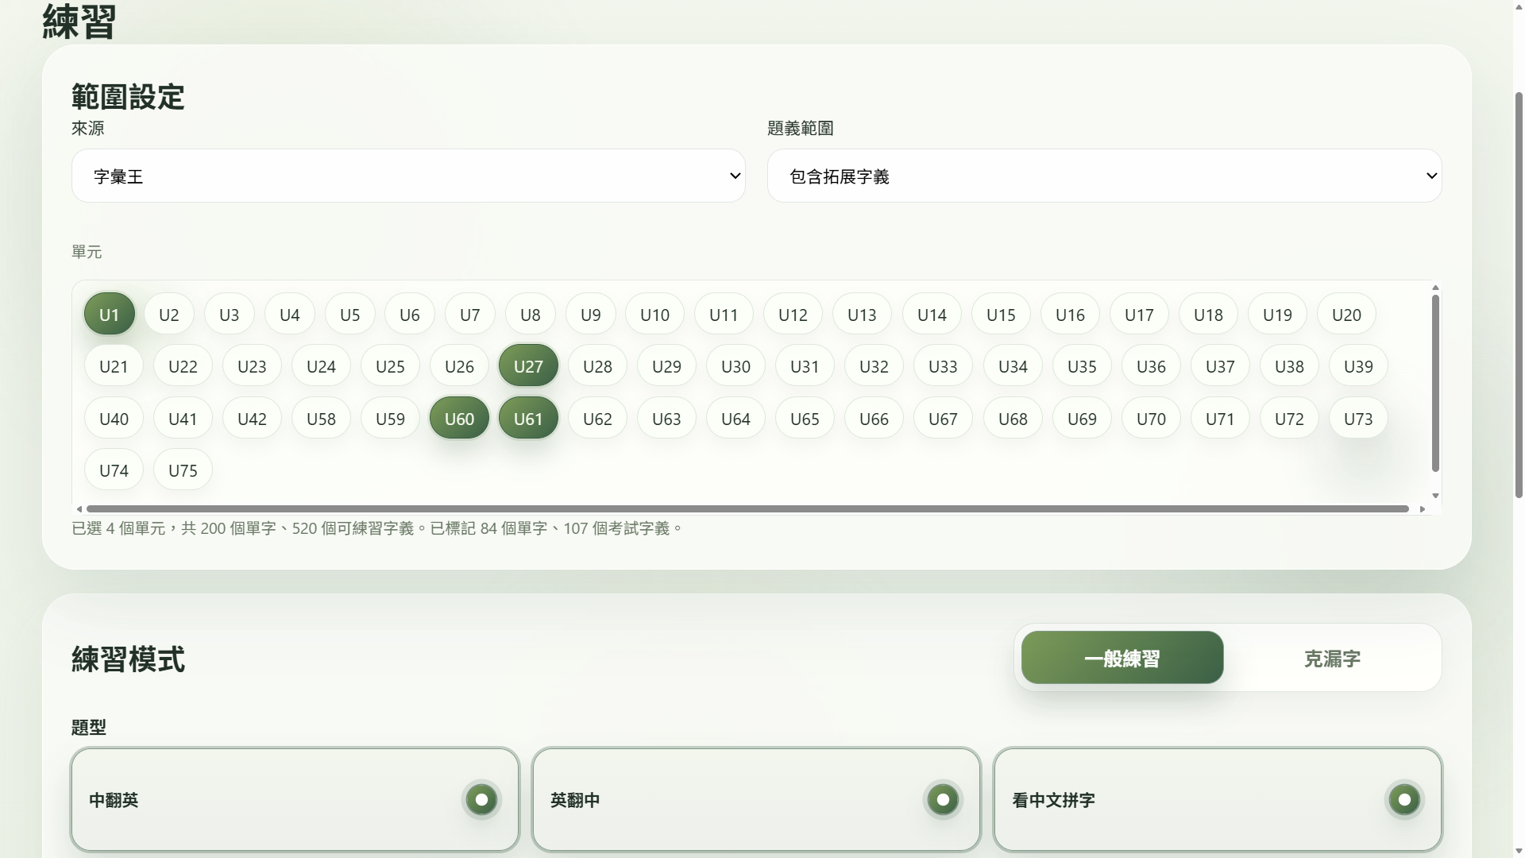
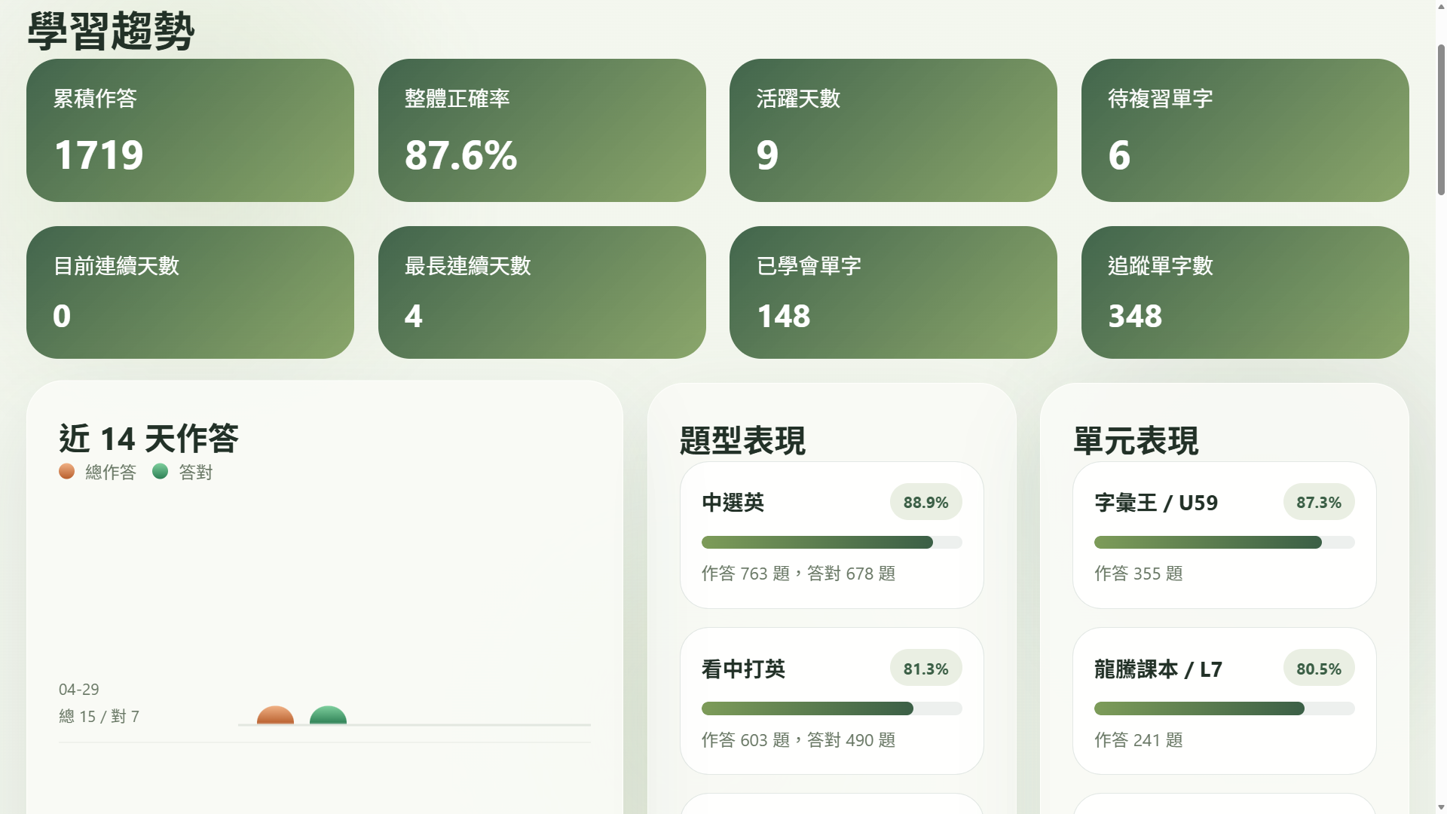
PRODUCT
完整的學習功能與監測
Words King 的核心目的並非單純提供單字庫，
而是引導使用者透過實作練習發現個人學習盲點。
系統隨後進行數據分析並提供精準練題，協助使用者徹底克服難點、提升學習效率。
理解：單字庫
練習：三模式訓練
追蹤：學習趨勢
05
Notes:
[Sources]
- 本專案展示畫面。

Slide 6
PROBLEM FRAMING
趨勢功能把『會背』變成能看見的『掌握程度』
使用者於單字庫完成單字複習後，
可進入練習區選擇單元與模式進行測驗。
測驗完畢後，系統會彙整答題數據並傳送至後端儲存。
下次使用者再次測驗時，系統將依據先前的答題表現，
結合錯題演算法精準推送並調整題目。
01
02
03
理解
練習
追蹤
以字根、詞源、詞義與例句建立記憶線索。
用中選英、看中打英、克漏字等模式練習。
保留作答、錯題與熟練度，讓下一次複習可以做出更精準的題目推送。
06
Notes:
[Sources]
- 本專案功能流程與資料結構。

Slide 7
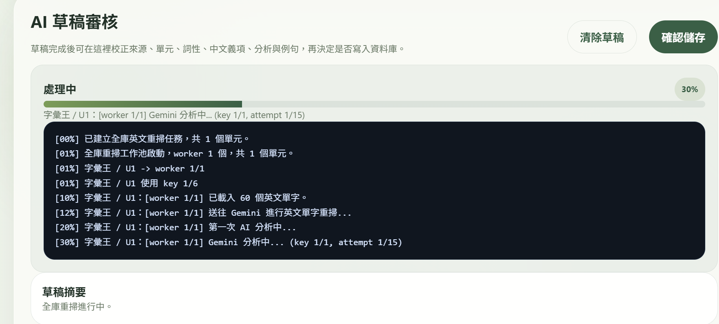
AI RELIABILITY
單字庫入庫品質控制讓優質 AI 內容才能進入資料系統
針對 AI 輸出內容的不確定性，我們設計了「AI 自我核查」與「人工最終把關」的雙重防線。
資料經由 AI 內部的「初審、複審、最終仲裁」三重自我審查與格式過濾，能有效收斂異常；
最終再經由人工專業審核，確保進入資料庫的每一筆資料皆具備高穩定度與檢索價值。
1
2
3
生成
兩次複核
仲裁
建立初稿
檢查缺漏
決定最終稿
最後仍要通過：
json格式驗證 · 詞性規則 · 漏字／重複檢查 · 失敗回退
07
Notes:
[Sources]
- 本專案 AI 匯入流程：scripts/image_word_pipeline.py、src/routes/import.js。

Slide 8
EVIDENCE
Words King 已累積真實使用紀錄
內容規模與作答資料，讓我能觀察系統運作並持續調整功能。
3,684
38
37
10,011
個單字
分布於 71 個單元
位造訪者
公開服務使用紀錄
位產生作答紀錄者
已留下實際學習資料
筆作答紀錄
可追蹤錯題與熟練度
142 批AI單字資料匯入 · 277 場使用者單字練習 · 2,122 筆熟練度資料
08
Notes:
[Sources]
- 本專案資料庫統計，2026/08/15。

Slide 9
ITERATION
以反饋為導向，推動系統持續迭代
結合使用者回報與自主邊界測試精準定位問題，並導入工程化標準流程進行修復與版本更新。
語音模型發音不正確
單次生成會留下分析錯誤
↓
↓
優先抓取API字典真人發音；
無合適來源時，再以 TTS模組 作為 fallback。
拆成生成、複核、仲裁，並用規則驗證與回退避免錯誤直接進入單字庫。
我透過實際使用與自行測試
持續推動下一輪迭代
公測發布後我也持續的蒐集使用者回饋
來持續的優化前後端
09
Notes:
[Sources]
- 本專案發音服務與內容審查功能。

Slide 10
REFLECTION
從寫程式到做系統決策
過往我主要運用 C++ 與 TypeScript 開發基礎專案；
如今隨著 AI 工具的普及，我將開發重點從單純的「寫碼」轉化為「工程大局觀」的展現。
結合對系統架構的理解與程式扎實度，我不僅能快速整合新技術，
更能在注重可用性與資訊安全的前提下，獨立建構出高品質、高穩定度的 Web 應用程式。
BEFORE
NOW
具備程式基礎
做過小型專案
定義問題 · 拆解需求
制定規則 · 測試驗收
→
10
Notes:
[Sources]
- 本專案學習反思、公開服務與未來規劃。
- https://words.ytconch.duckdns.org/

Slide 11
APPENDIX C
五項工程決策支撐系統持續運作
面向
我的選擇
技術組合
目的
帳號與權限
依角色控管功能
JWT／中介層
區分學生與管理功能
學習資料
輕量型資料庫與三個資料庫分工
SQLite 三庫
快速部屬與降低耦合
內容匯入
辨識後進入三階段審查
OCR／Gemini
多資料來源與嚴格AI審核並入庫
發音服務
字典音源優先，TTS 備援
快取／fallback
兼顧正確性與可用性
公開部署
將服務部屬至公開網域
Nginx／DuckDNS
架設網頁使其多裝置支援與快速迭代
11
Notes:
[Sources]
- 本專案原始碼、資料庫分工與部署架構。

Slide 12
從學習痛點出發
建立單字學習網站。
WORDS KING
專案作品報告
詹秉睿
清水高中 · 高三
Notes:
[Sources]
- 本專案識別與申請人資料。

